Slide 1
Подготовка к ЕГЭ-2023 по математике
Белай Елена Николаевна,
заведующий кафедрой математики, информатики и технологического образования ГБОУ ИРО Краснодарского края

Slide 2
Базовый уровень
Профильный уровень
Получение аттестата
Для поступления в ВУЗ нужна математика
(39 баллов)
Для поступления в ВУЗ не нужна математика
Математика необходима для обучения ВО ВСЕХ ВУЗах

Slide 3
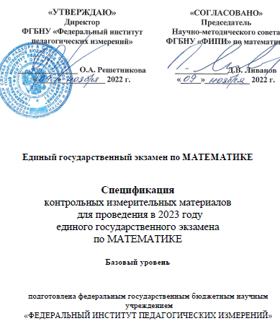
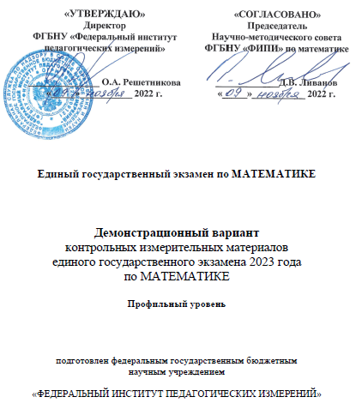
На сайте fipi.ru утверждены демоверсии, спецификации, кодификаторы КИМ ЕГЭ 2023 года

Slide 4
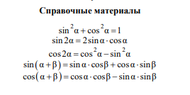
ЕГЭ Математика ПРОФИЛЬНЫЙ уровень
Длительность экзамена 3 ч 55 минут.
При выполнении заданий разрешается пользоваться линейкой.

Slide 5
Изменения в содержании КИМ ЕГЭ профильного уровня отсутствуют. В структуру КИМ (задания с кратким ответом) внесены изменения, позволяющие участнику экзамена более эффективно организовать работу над заданиями за счёт перегруппировки заданий по тематическим блокам.

Slide 6
ЕГЭ Математика ПРОФИЛЬНЫЙ уровень
Уравнение
Геометрия
Теор. вер. (лёгкая)
Стереометрия
Геометрия
Теор. вер. (лёгкая)
Преобразования
Теор. вер. (слож)
2022
Стереометрия
Уравнение
2023
Краткий ответ в виде целого числа или конечной десятичной дроби
Смысл. производной
Преобразования
Практ. задача
Смысл. производной
Текст. задача
Практ. задача
График
Текст. задача
Теор. вер. (слож)
График
Экстремумы
Экстремумы

Slide 7
Рекомендации кафедры математики, информатики и технологического образования
1) Планиметрия
2) Стереометрия
3) Элементарная теория вероятностей
4) Сложная теория вероятностей
5) Простейшие уравнения
6) Преобразование выражений
7) Геометрический и физический смысл производной
8) Практ. задача (задачи с прикладным содержанием)
9) Текстовая задача
10) Графики функций
11) Исследование функций (экстремумы)

Slide 8
ЕГЭ профильного уровня (развернутый ответ)
12) Уравнение с отбором корней (2 балла)
13) Стереометрическая задача (3 балла)
14) Неравенство (2 балла)
15) Экономическая задача (2 балла)
16) Планиметрическая задача (3 балла)
17) Задача с параметром (4 балла)
18) Числа и их свойства (4 балла)
Notes:
Далее рассмотрим изменения в части с развернутым ответом. Новых заданий не добавилось, однако тут тоже произошли изменения. Стереометрическая задача осталась на месте, при этом увеличена её «стоимость». Планиметрическая и экономическая задачи поменялись местами, и был уменьшен балл, который можно получить за задачу по экономике до 2. (Чтобы получить 1 балл необходимо составить корректную математическую модель, 2 балла - решить модель и получить верный ответ). Общее количество баллов за работу 31.

Slide 9
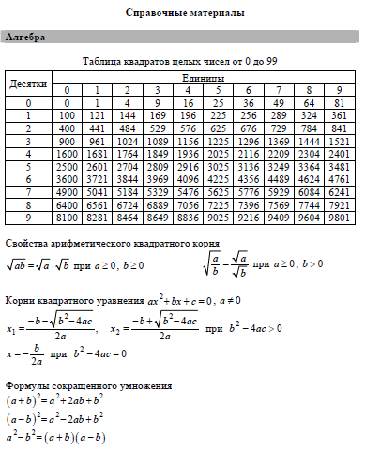
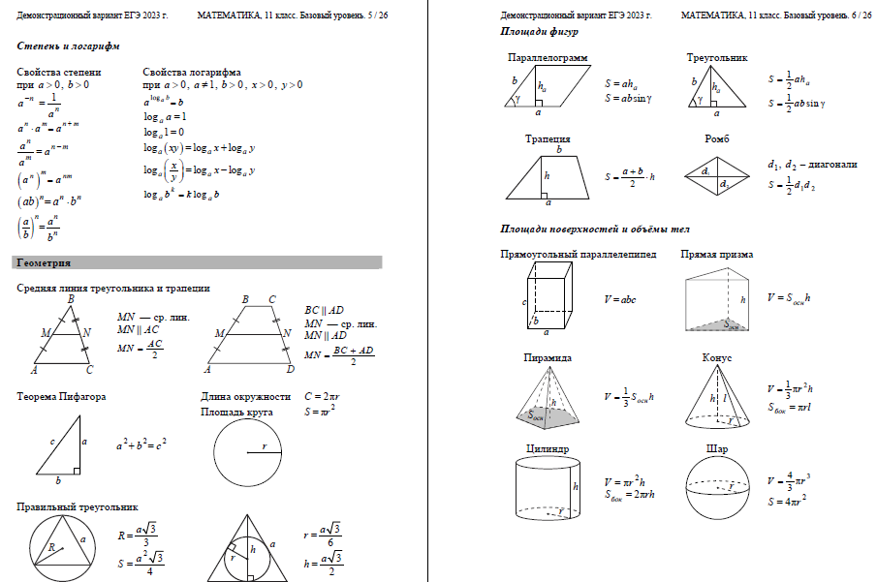
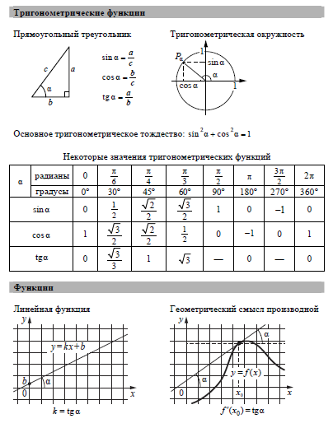
Математика БАЗОВЫЙ уровень
Длительность экзамена 180 минут.
Необходимые справочные материалы выдаются вместе с текстом экзаменационной работы. При выполнении заданий разрешается пользоваться линейкой.

Slide 10
Изменения в содержании КИМ ЕГЭ базового уровня отсутствуют. В структуру КИМ внесены изменения, позволяющие участнику экзамена более эффективно организовать работу над заданиями за счёт перегруппировки заданий по тематическим блокам.

Slide 11
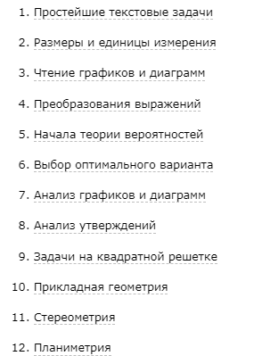
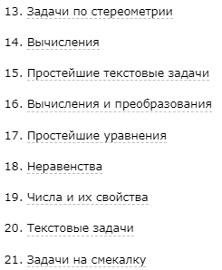
Математика БАЗОВЫЙ уровень
Краткий ответ в виде целого числа или конечной десятичной дроби.

Slide 12
Полезные ресурсы для подготовки к ЕГЭ
Открытый банк заданий ЕГЭ (для уверенности в выполнении заданий с кратким ответом) http://os.fipi.ru/home/1
Навигатор самостоятельной подготовки к ЕГЭ
https://fipi.ru/navigator-podgotovki/navigator-ege#ma
ГБОУ ИРО Краснодарского края. Страница кафедры математики, информатики и технологического образования. Подготовка к итоговой аттестации по математике
https://iro23.ru/?page_id=6548
СДАМ ГИА: РЕШУ ЕГЭ https://ege.sdamgia.ru/
Телешкола Кубани – 2022 https://iro23.ru/?page_id=5977
Ближайшее мероприятие: 22.11.2021 в 15.00 вебинар
«О ЕГЭ предметно: комментарии председателя предметной комиссии»

Slide 13
Полезные ресурсы для подготовки к ЕГЭ
Открытый банк заданий ЕГЭ (для уверенности в выполнении заданий с кратким ответом) http://os.fipi.ru/home/1

Slide 14
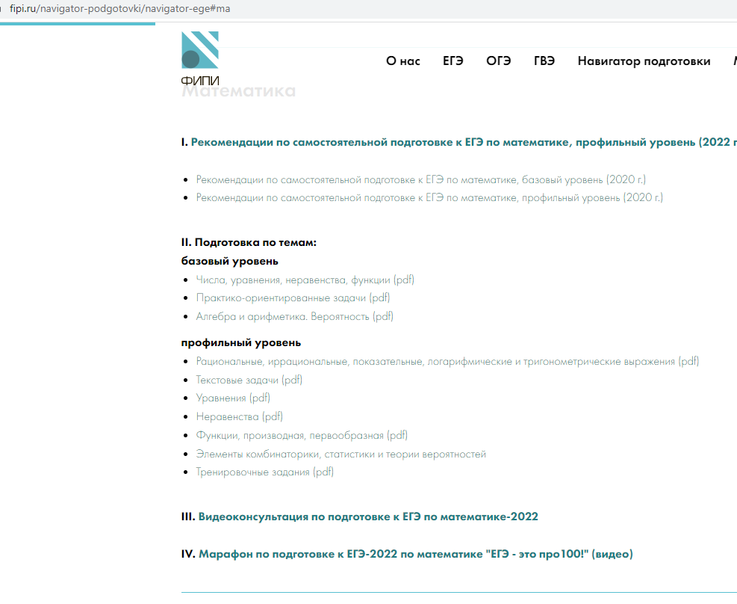
Полезные ресурсы для подготовки к ЕГЭ
Навигатор самостоятельной подготовки к ЕГЭ
https://fipi.ru/navigator-podgotovki/navigator-ege#ma

Slide 15
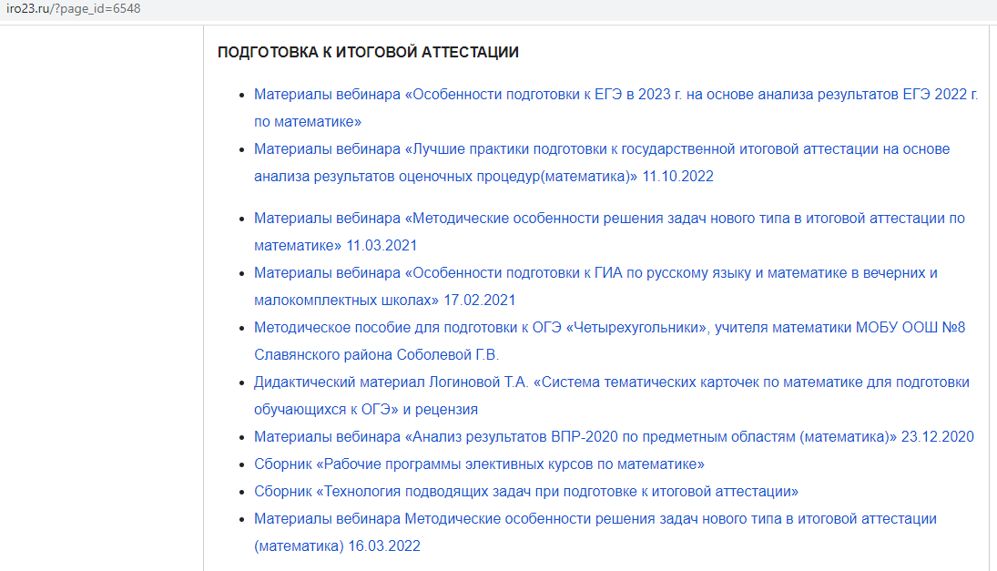
Полезные ресурсы для подготовки к ЕГЭ
ГБОУ ИРО Краснодарского края. Страница кафедры математики, информатики и технологического образования. Подготовка к итоговой аттестации по математике https://iro23.ru/?page_id=6548

Slide 16
Полезные ресурсы для подготовки к ЕГЭ
СДАМ ГИА: РЕШУ ЕГЭ https://ege.sdamgia.ru/

Slide 17
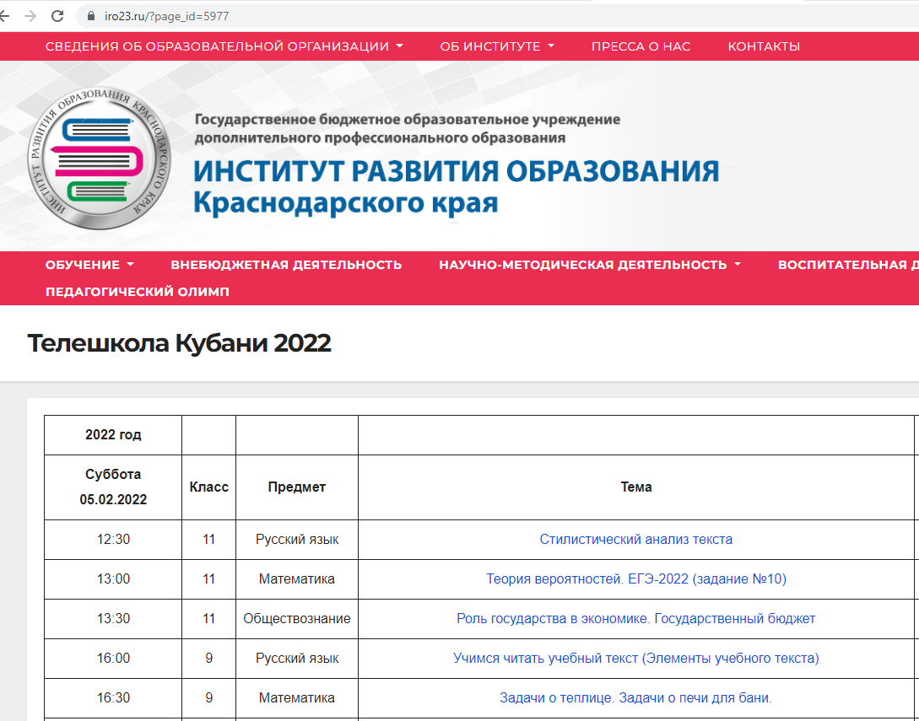
Полезные ресурсы для подготовки к ЕГЭ
Телешкола Кубани – 2022 https://iro23.ru/?page_id=5977

Slide 18
Систематическая подготовка – залог успеха на экзаменах!

